Slide 1
Episode 2
기획서

Slide 2
목차
1. 게임 플레이 화면
1.1. 일기 내용
1.2. 일기 정답
1.3. 단서와 도구

Slide 3
1. 게임 플레이 화면

Slide 4



1.1. 일기 내용
[Diary Button]을 누르면 ①현재 에피소드와 ②이전에 완료한 에피소드들의 일기 내용을 볼 수 있다.
PRESS
JUMP

Slide 5

1.1. 일기 내용
현재 에피소드에 해당하는 일기는 아래와 같다.
에피소드 2인 만큼 난이도를 높이기 위해서 설명을 줄인다.
2010. 10. 31
I love to draw at recess. All I need is a pencil and a sheet of paper, and I can draw anything.
스케치북 , 연필 그림
There are 5 clues in the school.
Read the diary above and figure out what you need to do!
JUMP

Slide 6
1.2. 일기 정답
: 2-3반 사물함 안에 들어있는 스케치북과 연필을 꺼내서 동생에게 준다.
이때, 스케치북과 연필이 들어있는 사물함 칸은 ‘자물쇠’로 잠겨져 있다. 자물쇠의 비밀번호를, 단서 5개를 통해 알아내어 자물쇠를 열면 사물함을 열 수 있다.
자물쇠 그림
비밀번호 정답과 추리과정

Slide 7
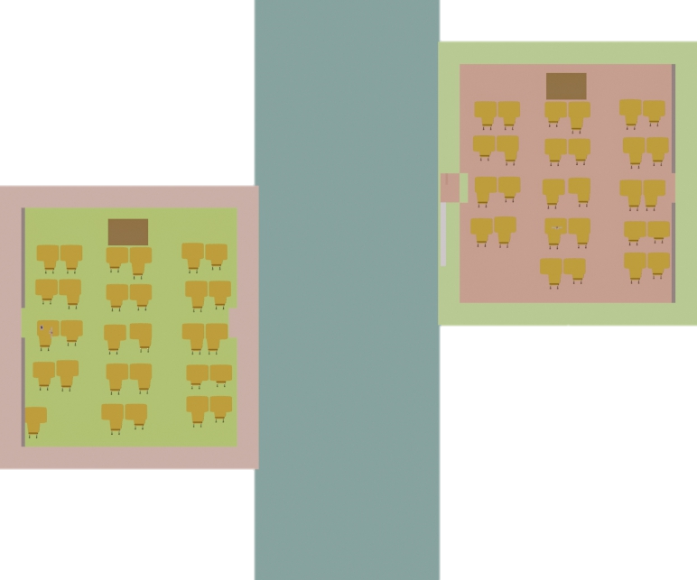
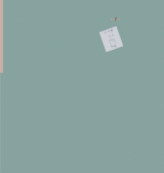
1.3. 단서와 도구 – 단서 ①: 칠판 그림, ②: 그림 해석 노트
위치:
2-3반 교실, 칠판 (그려져 있음)
3-1반 교실, 칠판 (붙여져 있음)
②
3-1
그림 해석 노트
①
2-3
칠판 그림

Slide 8
1.3. 단서와 도구 – 단서 ③: 달력, ④: 달력 해석 노트
위치:
3-1반 교실, 교실 뒷편 보드 (붙여져 있음)
2-3반 교실, 교실 뒷편 보드 (붙여져 있음)
3-1
달력
2-3
③
달력 해석 노트
④

Slide 9
1.3. 단서와 도구 – 단서 ⑤: 자물쇠 비밀번호 해석 노트
위치:
3-1반 사물함 (붙여져 있음)
3-1
2-3
자물쇠 비번해석노트
⑤

Slide 10
1.3. 단서와 도구 – 도구 ①: 스케치북, ②: 연필
위치:
, ②: 2-3반 사물함 안
3-1
2-3
스케치북과 연필
①,②

